Slide 1
2. modulis
Komunikācija un sadarbība

Slide 2
2. moduļa pārskats
2. modulī jūs iemācīsieties, kā mijiedarboties, izmantojot virkni digitālo tehnoloģiju.
Jūs iegūsiet sapratni par to, kā digitāli var labi komunicēt, ievērojot toni un citas lietas, kuras var pārprast, komunicējot tiešsaistē.
Mācieties, kā dalīties ar datiem, informāciju un digitālo saturu ar citiem, izmantojot atbilstošas digitālās tehnoloģijas; izprotiet darbošanos kā starpniekam.
Darbojieties sabiedrībā, izmantojot publiskos un privātos digitālos pakalpojumus.
Meklējiet iespējas sevis aktivizēšanai un aktīvai dalībai pilsoniskā sabiedrībā, izmantojot atbilstošas digitālās tehnoloģijas.
Mijiedarbošanās un dalīšanās, izmantojot digitālās tehnoloģijas.
Iesaistīšanās pilsoniskās aktivitātēs, izmantojot digitālās tehnoloģijas
Sadarbošanās, izmantojot digitālās tehnoloģijas
Etiķete un jūsu digitālās identitātes pārvaldīšana

Slide 3

1. tēma - mijiedarbošanās un dalīšanās, izmantojot digitālās tehnoloģijas

Slide 4
Uzmanieties, kāds ir jūsu tonis!
Kad jūs sazinieties viens ar otru tiešsaistē, pieredze var būt atšķirīga no tās, kāda ir jūsu savstarpējā komunikācija īstajā dzīvē.
Kad jūs sazinieties ar cilvēkiem īstajā dzīvē, jūs variet vērot viņus, redzēt viņu sejas izteiksmes, dzirdēt viņu balss toni, pamanīt viņu ķermeņa valodas zīmes un roku žestus.
Kad jūs sazinieties ar cilvēkiem tiešsaistē, daudzi no šiem redzamajiem pavedieniem tiek zaudēti. Tas nozīmē, ka dažreiz ir grūti saprast, ko kāds cenšas pateikt, īpaši gadījumos, ja iztrūkst arī tonis.
Piemēram, lielo burtu lietošana var izskatīties pārāk agresīva, it kā jūs gandrīz kliegtu.
PASKATIETIES UZ NĀKAMO SLAIDU!!!

Slide 5

Piemēri no darbavietas
Ieskatīsimies kādā darba vietā! Vai ir iespējams, ka tāda vienkārša lieta, kā saziņā lietot lielos burtus, var sniegt nepareizu informāciju? Simai ir vajadzīgs, lai Sohaibs steidzami dod viņai atbildi.
Lai pastiprinātu lietas steidzamību, viņa nolēma sūtīt e-pastu, lietojot lielos burtus:
“MAN VAJAG ŠO ATPAKAĻ LĪDZ 11:00”.
Kamēr Sima domāja, ka viņas ziņa tagad izskatās steidzama, Sohaibs sajuta, ka viņas ziņa ir agresīva un nekaunīga.

Slide 6
Padomi toņa uzlabošanai, komunicējot tiešsaistē
Izvairieties no negatīviem vārdiem. Lietojot negatīvus vārdus, jūs varat ziņas lasītājam likt domāt, ka jūs kaut kā konkrēti jūtaties, kas patiesībā nemaz nav tā. Labāk ir censties lietot pozitīvus vārdus, lai sasniegtu rezultātu.
Izvairieties no emocijzīmēm. Emocijzīmes ir simboli, kuri tiek lietoti, lai parādītu emocijas par tekstu. Piemēram, ☺ ir smaidiņu emocijzīmes. Parasti tās tiek izmantotas neformāli, tādēļ ideālā variantā tiek rekomendēts darbavietā tos nelietot.
Izvairieties no teksta runas. Teksta runa ir tad, kad vārdi var tikt saīsināti, tādi kā LOL, kas nozīmē “laugh out loud” (smejies skaļi), vai l8r, kas nozīmē “later” (vēlāk). Šāda valoda līdzīgi emocijzīmēm tiek uzskatīta neprofesionāla un ikdienišķa.

Slide 7
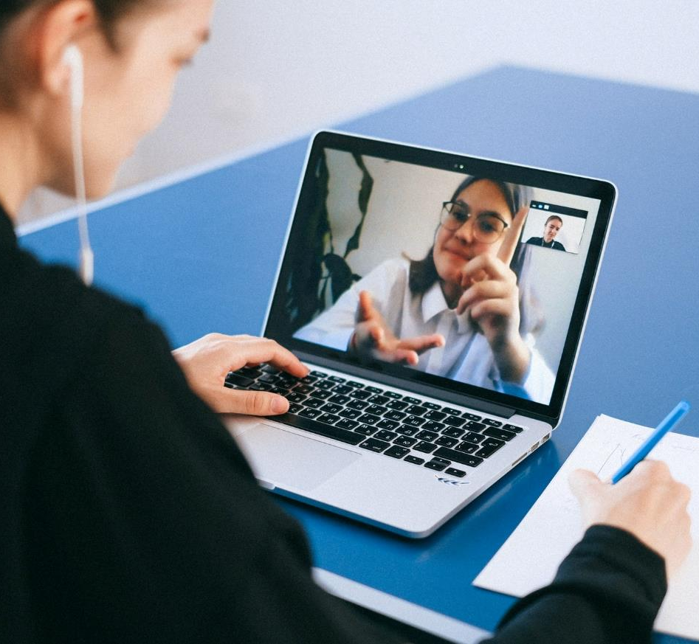
Komunikācijas veidi
Pastāv divi galvenie komunikāciajs veidi. Sinhronā komunikācija notiek vienlaicīgi (faktiskajā laikā), bet vietas ir atšķirīgas. Telefons ir piemērs sinhronai komunikācijai. Citi piemēri ir tērzēšana, video konferences, Skype, Zoom un tiešsaistes tāfele. Iespējams, ka jūs esiet pieraduši lietot dažus no šiem rīkiem ar saviem draugiem un ģimeni ne tikai izglītības vidē.
Parasti šāds komunikācijas veids prasa iepriekšēju norunāšanu, un tas nav spontāns. Piemēram, jūs vienosieties par laiku, ja jums būs darba intervija Zūmā (Zoom).

Slide 8

Komunikācijas veidi
Kad jūs ar citiem komunicējiet atšķirīgā laikā un vietā, kas parasti ir jums ērtāks nekā tas, kurā komunikācija notiek, tāds veids tiek saukts par Asinhronu komunikāciju.
Asinhronas aktivitātes ļauj sadzirdēt katru balsi, darbojoties gan mazā, gan lielā grupā.
Rīki, kurus jūs variet lietot asinhronai komunikācijai, var ietvert e-pastu un diskusiju forumus. Jūs variet arī lietot sociālo mediju tīmekļa vietnes, piemēram Facebook, Twitter vai blogs.

Slide 9
Padomi komunikācijai forumos
Forumi var būt ļoti noderīgi, lai savāktu informāciju par konkrētu darbu un par organizāciju, kāda tā varētu būt. Katrai valstij ir citādāks forums attiecībā uz informāciju par šo valsti.
Piemēram, Īrijā ir tīmekļa vietne, kuru sauc Boards.ie. Šī vietne ir ne tikai lieliska vispārējai informācijai, bet ir arī noderīga, ja piesakieties darbam, jo jūs variet lūgt padomu cilvēkiem un jautāt par viņu pieredzi.
Ja jūs tikai sākat likt ziņas forumā, centieties rakstīt savu atbildi Word dokumentā un tad kopēt un ielīmēt to diskusijas panelī. Tas noder korektūru veikšanai un lai pārliecinātos, ka nav pareizrakstības un gramatiskās kļūdas, un arī noder, ja kaut kas atgadās ar tīmekļa vietni (piemēram, tā sabrūk), un jūs rezultātā zaudējat savu atbildi.
Lai arī diskusiju paneļi iekļauj pareizu gramatikas un pareizrakstības lietošanu, svarīgi ir atcerēties, ka jūs variet dalīties ar personīgu pieredzi un būt nedaudz neformāli, runājot ar citiem, jūsu tonim nav vienmēr jābūt profesionālam.

Slide 10
Padomi komunikācijai e-pastā
Atcerieties, ka jālieto tēmas rindas un pārliecinieties, ka tās ir būtiskas un atbilst e-pastam. Piemēram, ja jūs piesakieties darbam civildienestā, labi būtu to drīzāk nosaukt “Pieteikums ierēdņa darbam” nevis “Jūsu vārds CV”.
Atcerieties labi strukturēt e-pastus. Rakstiet rindkopās. Ja jums vajag radīt sarakstu, lietojiet aizzīmju punktus. Rakstiet e-pastus maksimāli īsus.
Centieties rakstīt e-pastus profesionāli, ja tos sūtāt profesionālā vidē. Pārliecinieties, vai jūsu tonis atbilst, domājot par to, kam jūs rakstāt. Centieties nelietot izsaukuma zīmes un emocijzīmes.
Vienmēr veiciet savu e-pastu korektūru, pirms tos nosūtiet. Līdzīgi padomam par rakstīšanu forumā, iesakam rakstīt savus e-pastus Word formātā un pēc tam tos kopējiet un ielīmējiet e-pastā.
Nekad nesūtiet e-pastu, ja esiet dusmīgs vai izmisis. Centieties nomierināties pirms jūs atbildiet uz e-pastu, kas jūs sarūgtinājis.

Slide 11
Padomi virtuālai komunikācijai
Virtuālajā komunikācijā mēs mēdzam pieņemt noteiktus spriedumus. Mūsu smadzenēm ir vieglāk radīt negatīvus vēstījumus par noteiktām situācijām, kas notiek virtuālajā sarunā. Tas notiek tādēļ, ka mēs neredzam cilvēku sejas (ja vārdu apmaiņa notiek rakstiski), vai arī mēs nepietiekami pazīstam šos cilvēkus. Seko daži padomi, kā izvairīties no negatīvisma parādīšanās virtuālajā komunikācijā:
Esiet elastīgi – sapulces, kamera ieslēgta/izslēgta, domas izteikšanas stils, tas viss atšķiras no viena cilvēka uz otru, no vienas dienas otrā, un tas viss ir labi (OK).
Esiet uzsvērti līdzjūtīgs – ielieciet sevi otra cilvēka vietā pirms jūs atbildiet.
Uzdodiet jautājumus – centieties saprast otra viedokli, bet esiet delikāts.
Piedodiet – jūsu kolēģi vai lektori ir tikai cilvēki, tādi paši kā jūs.
Veidojiet attiecības – katra komunikācija ir iespēja ilgstošām attiecībām.

Slide 12
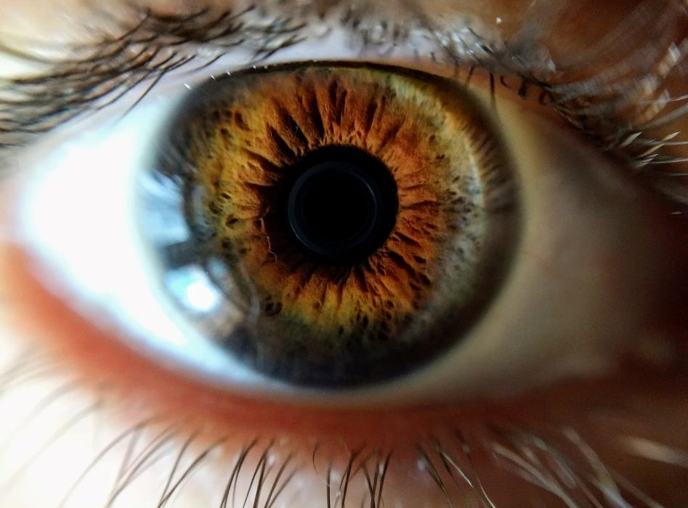
Vizuālā pratība
Kas ir vizuālā pratība?
Vizuālā pratība dod iespēju cilvēkiem apgūt šo prasmi, spēju un zināšanas, lai celtu viņu problēmu risināšanas spējas, kā arī veicinātu viņu radošo domāšanu un inovāciju prasmes.
Cilvēkiem, kuriem ir laba vizuālā pratība, var labāk veikties komunikācijā vizuālajā vidē.
Vizuālā pratība var būt ļoti noderīga darbā, kur jums varētu nākties gatavot plakātus vai reklāmu, īpaši, lai dalītos informācijā ar faktiem par kaut ko, ko jūs gribiet reklamēt.

Slide 13

Rīks Deep Dive: Thinglink
Thinglink ir rīks, kas ļauj izglītotājiem un studentiem iegūt audio, video un bagātinātas multivides saites tieši attēlos un dalīties ar tiem tīmeklī, kā arī viegli ar tiem rīkoties. Thinglink veicina interaktīvu domāšanu un sadarbību. Profesionālā vidē to var viegli iekļaut grupu darbā.
Thinglink var tikt lietots, lai ievietoti attēlus un video, kuri radīs uznirstošu logu ar aprakstu vai saiti uz kaut ko citu tīmeklī, kad tiem ritina pāri. Lietotāji var padarīt statiskus attēlus par interaktīviem, kas mācīšanos padara daudz saistošāku.
Rīka tīmekļa vietne: Seamlessly make your images, videos, and 360 content interactive with Thinglink

Slide 14
Plusi & mīnusi:Thinglink
Plusi par Thinglink:
Vienkārši un viegli lietot, maza mācīšanās līkne
Analītika ir nodrošināta, lai novērtētu, kā var vietni lietot, lai viegli radītu saistošu saturu
Mīnusi pret Thinglink:
Lai piekļūtu Thinglink, tiek prasītareģistrēšanās
Studenti nevar tieši pievienot komentārus ziņai, komentāri jāveido vispirms sociālo mediju platformā.

Slide 15



Video: Ievads vietnē Thinglink
Apskatiet šo parocīgo video, kurš izskaidro, kā sākt lietot Thinglink:
https://youtu.be/iaZZfECX4p0
Click to watch

Slide 16

Rīks Deep Dive: Padlet
Padlet ir tiešsaistes ziņojumu dēlis, kurš var tikt lietots, lai izliktu paziņojumus, veiktu pierakstus un rīkotu tiešsaistes prāta vētras. Piezīmes var saturēt saites, video, attēlus vai dokumentu failus. Pēc reģistrācijas vietnē Padlet, jūs variet radīt tik daudz sienas “walls” vai tiešsaistes paziņojuma dēļus, cik vēlaties.
Kā sienas (wall) radītājs, jūs variet izspriest par visām piezīmēm, pirms tās parādās, un privātuma iestatījumi var tikt pielāgoti jebkurā laikā. Padlet ir lieliska vietne grupas pētniecībai, jo tā atļauj cilvēkiem dalīties ar savām idejām, veicinot radošumu. Padlet lietošana var palīdzēt palielināt jūsu vizuālo pratību. Jūs variet arī lietot Padlet, kā veidu ērtai informācijas koplietošanai.
Rīka tīmekļa vietne: Padlet: You are beautiful

Slide 17
Plusi & mīnusi vietnei Padlet
Plusi par Padlet:
Lai lietotu Padlet, nav vajadzīgs konts.
Fantastisks iesaistes un sadarbības rīks, uzlabo komandas darbu un sadarbību.
Privātuma iestatījumi ir tādi, ka jūs variet turēt savu lietotni atvērtu ikvienam apskatīšanai vai turēt to privāti, lai tikai jūsu klase var redzēt to.
Mīnusi pret Padlet:
Daži lietotāji saskaras ar tehniskām problēmām, tādām kā saites pazušana vai arī lietotāji vispār nevar apskatīt Padlet.
Padlet lietošanai nevajag piekļuvi internetam.
Var paiet nedaudz vairāk laika, lai pilnībā apgūtu programmatūru.

Slide 18

Video: Ievads Padlet vietnei
Izmēģiniet šo parocīgo video, kurš paskaidro, kā sākt lietot Padlet:
https://youtu.be/UkBnwPqaIjA
Click to watch

Slide 19

2. tēma: Iesaistīšanās pilsoniskās aktivitātēs, izmantojot digitālās tehnoloģijas

Slide 20
Svarīgākās definīcijas
Pirms mēs uzsākam 2. tēmu, dažas noderīgas definīcijas palīdzēs jums saprast šajā modulī sniegto informāciju.
Digitālā pilsonība – ir process, kad cilvēks atbildīgi iesaistās un darbojas kopienas dzīvē. Tāda iesaiste ir atkarīga no kontekstuālo, informatīvo un organizatorisko kritēriju kopuma, kas veido galvenos principus, kuri ir pamatā sabiedrības un izglītības attīstībai, virzoties uz digitālo pilsonību.

Slide 21

Kāpēc Digitālā pilsonība ir svarīga
Digitālā pilsonība māca, kā digitālajā pasaulē dzīvot droši, atbildīgi un ētiski pareizi.
Lai gan Digitālā pilsonība potenciāli sākas ar katru bērnu, pusaudzi un/vai pieaugušo, kad viņš/viņa reģistrē savu e-pasta adresi, nosūta attēlus tiešsaistē vai lieto e-komerciju, lai iegādātos preces tiešsaistē, kļūšana par digitālo pilsoni sniedzas tālāk nekā vienkārša interneta aktivitāte.

Slide 22

Esot tiešsaitē: piekļūšana un iesaistīšana, kā arī, ko tas nozīmē – kļūt par digitālo pilsoni
Click + CTRL uz attēla pa labi, lai izlasītu, ko tas nozīmē būt aktīvam digitālam pilsonim.
Šis resurss ir Eiropas Padomes rokasgrāmata, kuras autori ir Dženisa Ričardsone (Janice Richardson) un Elizabete Milovido (Elizabeth Milovido), kuri pamatīgi izpēta digitālo pilsonību.
Click to read

Slide 23

Noskatieties video:
Sievietes – migrantes un jaunās tehnoloģijas
Click to watch
Noskatieties šo video, kurā runā Anila Noor, kura pārstāv Huawei vadošās sievietes. Runātāja apspriež, kā tehnoloģijas var palīdzēt sievietēm-migrantēm kļūt par aktīvām savas valsts sabiedrības dalībniecēm.
https://youtu.be/yIhXda7383g

Slide 24
Četri veidi: kā uzlabot digitālo pilsonību
Lietojiet tehnoloģijas, lai padarītu savu apkaimi labāku. Mēs to varam darīt vairākos veidos. Viens veids varētu būt, vienkārši palīdzot citiem cilvēkiem jūsu apkaimē apgūt digitālās prasmes, piemēram, palīdzom cilvēkiem pieslēgties resursiem un dodot padomu, kas viņiem varētu būt vajadzīgs. Ir pieejamas daudzas aplikācijas, kas palīdzēs jums to darīt. Pamēģiniet ieiet vietnē Citizen’s Lab, lai paši apskatītu dažas idejas, kuras jūs varētu īstenot savā apkaimē.
Cieņpilni iesaistieties tiešsaistē ar cilvēkiem, kuriem ir atšķirīga ticība vai pārliecība. Mēs jau redzējām 1. modulī, ka dažreiz daudzi faktori ir iesaistīti komunikācijā tad, kad mēs komunicējam tiešsaistē. To ir svarīgi atzīt, vēl jo vairāk tādēļ, ka mēs varam komunicēt ar tik daudziem cilvēkiem tiešsaistē, ka var gadīties, ka mēs satiekam cilvēkus, ar kuriem mums nav vienādi uzskati. Tādēļ ir svarīgi tiešsaistē ar viņiem sarunāties cieņpilni un ļaut ikvienam izteikt savu viedokli.

Slide 25
Četri veidi: kā uzlabot digitālo pilsonību
Lietojiet tehnoloģijas, lai jūsu viedokli sadzirdētu valsts līderi un veidojiet valsts politiku. Vai ir kaut kas, ko jūsuprāt jums vajadzētu darīt savā kopienā? Vai ir kaut kas, ko jūs gribētu mainīt savā apkaimē? Jūs variet izmantot tehnoloģijas, lai viegli padarītu savu viedokli sadzirdamu. Vispirms, pievērsiet uzmanību savam jautājumam, izgaismojot to politiķiem un sabiedrības līderiem. Tam jau būs nozīme. Daudziem no viņiem ir sociālo mediju konti, kurus jūs varētu izmantot, lai pievērstu uzmanību savam jautājumam. Sociālie mediji ir labs resurss, lai atrastu līdzīgi domājošus cilvēkus. Centieties radīt sociālo mediju grupu savā apkaimē, kas palīdzēs atrast cilvēkus, kuri jums palīdzēs jūsu darbībā.
Nosakiet uzticamību tiešsaites informācijas avotiem. Kā mēs redzējām 1. modulī, ir svarīgi neticēt pirmajam, ko jūs lasāt internetā. Kad jūs atrodiet kādu informāciju, centieties pārbaudīt tajā sniegtos faktus. Jūs variet meklēt informāciju vietnē Google vai lietot atšķirīgus meklētājus. Ja jūs zināt kādu, kurš ir eksperts atbilstošajā jomā, jūs varētu jautāt viņam.

Slide 26

Digitālās pilsonības piemērs
2020. gadā Covid-19 pandēmija satricināja pasauli. Kad valstis visā pasaulē steidzās rast risinājumus pandēmijai, lai palīdzētu cīnīties ar vīrusu, tika radīta Covid-19 vakcīna.
Daudzās valstīs visā pasaulē cilvēki uzskatīja, ja jūs esiet vakcinēts pret Covid, jūs varat brīvi ceļot, tāpat kā pirms pandēmijas.
Jautājums palika, kā mēs varam pateikt, vai kāds ir vai nav vakcinēts. ES mēs radījām digitālo Covid sertifikātu. Nākamajos slaidos mēs paskatīsimies uz to, kā Covid sertifikāts attiecas uz digitālo pilsonību.

Slide 27
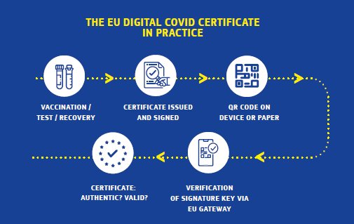
ES digitālais COVID sertifikāts
kalpo kā apliecinājums tam, ka persona:
Ir vakcinēta pret COVID-19, vai
Ir saņēmusi negatīvu testa rezultātu, vai
ir atveseļojusies pēc saslimšanas ar COVID-19.

Slide 28
Padomāsim, kā digitālā pilsonība korelē ar ES digitālo COVID sertifikātu
Saskaņā ar rakstu, kas ir publicēts MEDIA.COM, autore Paolo de Rosa saka:
Digitālā integrācija ir atslēga vienotai Eiropai:
Pateicoties tehnoloģijām, tika pamatota inovatīva sadarbība Eiropas līmenī, kur digitālie rīki tika izmantoti, lai atrisinātu pārrobežu problēmas.
Digitālā inovācija ir palīdzējusi attīstīt ideju par Eiropas integrāciju jaunos veidos. Kooperācija veselības aprūpes jomā, lai attīstītu sadarbspējīgus e-veselības risinājumus ir pirmais solis Eiropas digitālās identitātes radīšanā.
Digitālās identitātes nākotne, kas ir atslēga, lai piekļūtu digitālajiem publiskajiem pakalpojumiem, ir jauns pārbaudījums, lai novērtētu derīgumu tam ceļam, kuram sekojam pēdējos mēnešos. Nesen ES Komisija parādīja ceļu, kurā ir iespēja katram ES pilsonim un rezidentam lietot personīgo digitālo ‘maku’ nākotnē.

Slide 29
Gadījuma izpēte – komunikācija pandēmijas laikā
Dažkārt var gadīties, ka attālums liedz regulāru kontaktu ar ģimeni un/vai draugiem, nav iespējama klātienes darba intervija, fiziskā attāluma, ekonomisko resursu, rodas grūtības saskaņot ceļojuma laiku un/vai mājas darbus utt. Bet kā šo problēmu var atrisināt?
Risinājums ir izmantot lietojumprogrammas, kas ļauj rīkot virtuālas sanāksmes, piemēram, Jitsi.meet . To var izmantot ar datoru vai mobilo tālruni. Cilvēki ātri apgūst prasmes atrisināt sanāksmes organizēšanas problēmu.
Ja jums ir prasmes organizēt tikšanos, izmantojot datoru vai mobilo tālruni, jums nav jātērē nauda, dodoties uz tālu vietu. Šīs zināšanas ietaupīs jūsu laiku un samazinās izolāciju.
Tulkots ar www.DeepL.com/Translator (bezmaksas versija)

Slide 30
Gadījuma izpēte – komunikācija pandēmijas laikā
Paulīna saskārās ar vairākām grūtībām, lai pandēmijas laikā spētu sazināties ar cilvēkiem. Sākotnēji, pilnīgas izolācijas laikā, tā bija saziņa ar viņas draugiem un ģimeni, kurus viņa nevarēja satikt klātienē.
Viņa sāka izmantot virtuālo sanāksmju lietotni Jitsi.meet. Šī lietotne ļāva viņai izveidot virtuālu sanāksmju telpu, lai citi cilvēki varētu viņai pievienoties, un viņa teica, ka tā bija fantastiska sociālā pieredze, jo palīdzēja mazināt viņas vientulību, ko viņa bija piedzīvojusi izolācijas laikā.
Tomēr laika gaitā viņa arī atklāja, ka zināšanas par spēju lietot lietotni viņai palīdzēja profesionāli. Viņa apmeklēja interviju, kas tika rīkota, izmantojot lietotni, un apgalvo, ka viņas pieņemšana darbā daļēji notika tāpēc, ka viņa bija pārliecinoši prata lietot programmatūru. Lai uzzinātu vairāk par jitsi.meet, noklikšķiniet uz šīs saites.

Slide 31
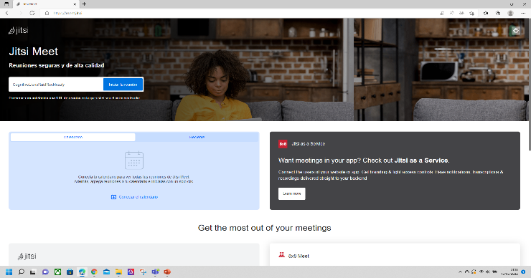
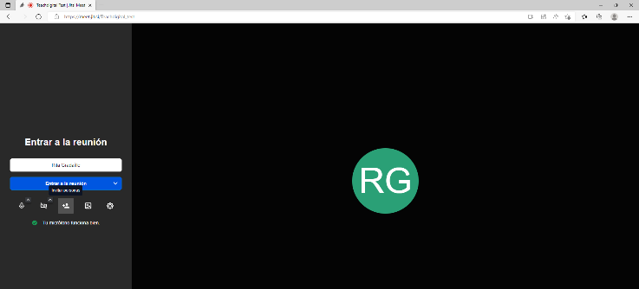

Kā sākt virtuālo tikšanos?
Lai sāktu virtuālo tikšanos, jāuzrāda savs vārds. Kad vārds ir norādīts, noklikšķiniet uz saites, lai piekļūtu virtuālajai telpai.
Pirmie soļi, lai sāktu virtuālo sanāksmi vietnē Jitsi.meet :
Pirms ieiešanas 'sanāksmju telpā‘, jums jāaktivizē kamera, mikrofons, jāiestata fons, jākonfigurē noteikti iestatījumi un jāuzaicina papildu dalībnieki.

Slide 32

3. tēma: Sadarbība, izmantojot digitālās tehnoloģijas

Slide 33
Svarīgākās definīcijas
Pirms mēs uzsākam 3.tēmu, dažas noderīgas definīcijas palīdzēs jums saprast šajā modulī sniegto informāciju.
Sadarbība ir komunikācija vai tieša iesaiste ar kādu. Tā var dot iespēju izglītojamajiem komunicēt notikuma laikā savā starpā un ar moderatoriem, izmantojot tehnoloģijas. Mēs varam lietot tērzēšanu, emocijzīmes, aptaujas, baltās tāfeles, izlaušanās telpas, dalīšanos ar aplikācijām un tīmekļa pārlūkošanu.
Mācīšanās notiek sadarbības laikā. Tā ļauj tiem, kas mācās, balstīties uz pamata informāciju, ko viņi varētu būt apguvuši no kursa satura, piemēram, lasot vai skatoties video. Izglītojamie gūst praksi, sadarbojoties. Tas ļauj izglītojamajiem sākt domāt augstāka līmenī, tādā kā problēmu risināšana.

Slide 34
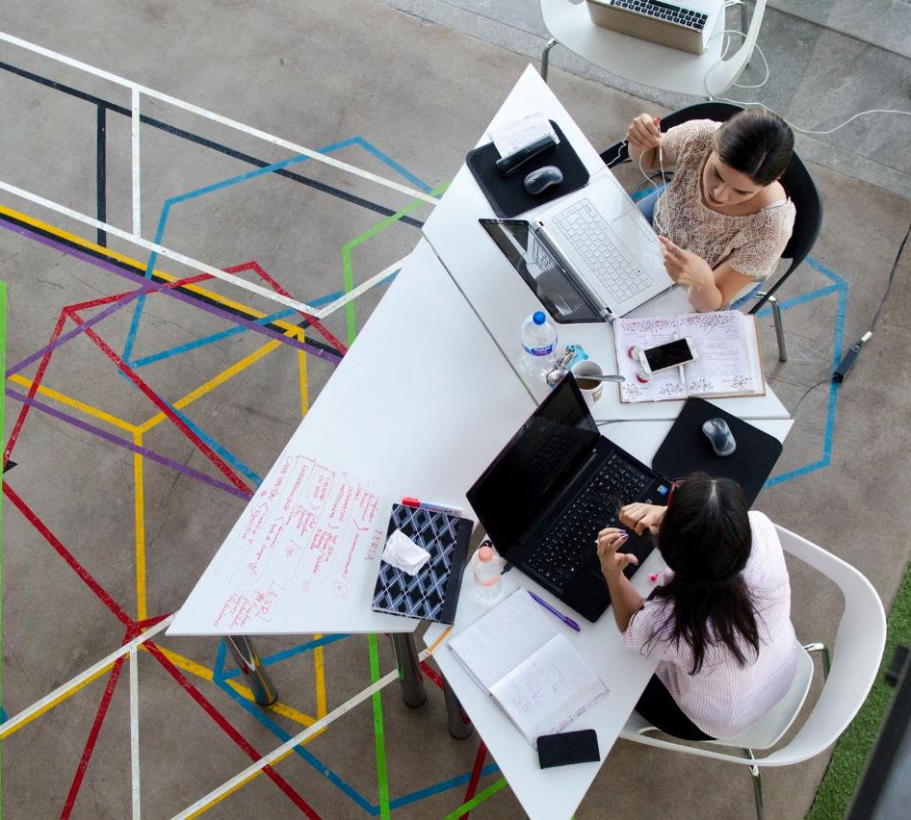
Sadarbošanās ar digitālajām tehnoloģijām
Mēs varam sadarboties, lietojot digitālās tehnoloģijas dažādos veidos.
Šajā tēmā mēs apskatīsim vairākus atšķirīgus digitālos rīkus, kuri var tikt lietoti, lai palīdzētu jums sadarboties tiešsaistē.
Sadarbību tiešsaistē var veikt dažādos veidos, piemēram, vairāki cilvēki tiešsaistē strādā ar dokumentiem vienlaicīgi, darbojoties prāta vētrās vai radot idejas, savienojoties vai tīklojot ar citiem profesionāļiem, vai pat radot piezīmes kopā.

Slide 35

Fokusā rīks: Google Suite
Google Suite sastāv no daudziem rīkiem, bet trīs sadarbībai visnoderīgākie ir dokumentu rīki - Google Docs, Sheets, Slides, Forms and Google Sites.
Izmantojot šos rīkus, jūs variet strādāt kopā ar cilvēkiem pie viena dokumenta reāllaikā. Komentējot par jebkuru failu, virzīt sarunu dotajā kontekstā, tā ka jūs variet izvairīties no turp-atpakaļ e-pastiem un zaudēt laiku. Jūs arī varēsiet redzēt, kādus labojumus katra persona ir veikusi, faili saglabājas automātiski.
Uzklikšķiniet “New” un izvēlieties vienu no failu tipiem, kuri ir parādīti. Tālāk jums ir jādalās ar šo failu ar savu komandu, lai sadarbotos, strādājot pie uzmetuma.
Jūs arī iegūsiet 15 GB no datu glabāšanas apjoma savā diskā bez maksas.
Rīka tīmekļa vietne: Get Started Collaborating with G Suite

Slide 36
Fokusā rīks: Google Suite
Sekojiet instrukcijai apakšā, lai darbotos vietnē Google Drive:
1. solis: dodieties uz drive.google.com
Savā datorā dodieties uz drive.google.com. Jūs ieraudzīsiet "My Drive" , kurā ir faili un mapes, jūs augšupielādējiet vai sinhronizējiet Google Docs, Sheets, Slides un Forms, kurus jūs veidojat.
2.solis: augšupielādējiet vai radiet failus
Jūs variet augšupielādēt failus no sava datora vai radīt failus vietnē Google Drive.
Upload files and folders to Google Drive
Create, edit, and format Google Docs, Sheets, and Slides
3. solis: dalieties un sakārtojiet failus
Jūs variet dalīties ar failiem un mapēm, tādejādi citi cilvēki varēs tos apskatīt, rediģēt vai komentēt.
Share files from Google Drive, Share folders from Google Drive, Make someone else the owner of a file
Lai redzētu failus, ar kuriem citi cilvēki ir dalījušies, dodieties uz "Shared with me" sadaļu.

Slide 37

Video: ievads vietnei Google Suite
Izmēģiniet šo parocīgo video, kurā ir paskaidrots, kā uzsākt darbošanos, lietojot G Suite:
https://www.youtube.com/watch?v=wJ3S7kFFypU
Klikšķiniet, lai skatītos

Slide 38

Fokusā rīks: Jamboard
Google Suite programmatūrā ir vairākas lietas, kuras var tikt izmantotas sadarbībai, tomēr īpašu uzmanību izpelnās Jamboard. Jamboard ir digitāla interaktīva baltās tāfeles aplikācija, kuru attīstīja Google.
Mākonī balstītā vide ir laba sadarbībai, kur dalīšanās ar savu darbu ar citiem būtu īpaši viegla. Izglītojamie var lietot Jamboard dažādos veidos, tādos kā prāta vētras. Tās var tikt veidotas mazās grupās uz vienas ierīces klātienē.
Jūs variet arī dalīties ar citiem cilvēkiem savā darba vietā lielāka mēroga sadarbībai ar ”ikviens var rediģēt" saiti. Jamboard ir arī labs rīks, lai palīdzētu cilvēkiem sadarboties attālinātā vai tiešsaistes vidē, jo te cilvēki var strādāt kopā vai grupās.
Rīka tīmekļa vietne: Jamboard

Slide 39

Video: darba uzsākšana vietnē Jamboard
Skatieties šo video, kas paskaidro, kā uzsākt darbu vietnē Jamboard un kā to lietot sadarbībai:
https://www.youtube.com/watch?v=W_RYM1Qyf3k
Uzklikšķiniet, lai skatītos

Slide 40

Fokusā rīks: LinkedIn
LinkedIn ir sadarbības un sociālas tīklošanas tīmekļa vietne, kura padara iespējamu saziņu ar cilvēkiem profesionālajā vidē. Tas ir nedaudz līdzīgs Facebook, kur jūs variet sūtīt saziņas lūgumus vietnes lietotājiem, dalīties ar ziņojumiem (posts) un komentēt citu cilvēku ierakstus.
Radot kontu vietnē LinkedIn, jums būs iespēja kontaktēties ar daudziem profesionāliem cilvēkiem jūs interesējošā jomā. Ja jūs veidojiet savu profilu vietnē LinkedIn profesionālā stilā, tas jums ļaus radīt tiešsaistes profesionālo brendu, kas palīdzēs atvērt durvis iespējām un tīkliem, par kuriem jūs pat nezinājāt bez šī sociālā medija palīdzības.
Ar LinkedIn jūs variet palelināt savu tīklu, uzdodot jautājumus un pat sākt veidot savas iespējas nodarbinātībai nākotnē. Ja ir kāda īpašs uzņēmums, kurā jūs gribētu strādāt, jūs pat varētu mēģināt sazināties ar viņu darbā iesaistīšanas darbinieku.
Rīka tīmekļa vietne: LinkedIn website link

Slide 41
Fokusā rīks: LinkedIn
Lai pievienotos vietnei LinkedIn un radītu savu profilu:
1. solis: dodieties uz LinkedIn sign up page.
Ierakstiet savu vārdu un uzvārdu, e-pasta adresi un paroli, kuru jūs lietosiet.
Piezīme: kad jūs veidojiet savu profile, jums jālieto savs īstais vārds use your true name. Pseidonīmi nav atļauti, kā tas ir paskaidrots (lietotāja līgumā) User Agreement.
2. solis: uzklikšķiniet Join now. (pievienojieties tagad)
3. solis: pabeidziet visus citus soļus, kas tiek ieteikti.
Click on this link for some tips about how LinkedIn can help you (uzklikšķiniet uz šīs saites, lai saņemtu padomu, kā LinkedIn var jums palīdzēt)

Slide 42

Video: ievads vietnē LinkedIn
Izmēģiniet šo parocīgo video, kurš paskaidro, kā sākt lietot LinkedIn, te ir daži noderīgi padomi un triki, kad veidosiet savu LinkedIn kontu:
https://www.youtube.com/watch?v=3FnovWnhObs
Klikšķiniet, lai skatītos

Slide 43

Fokusā rīks: Microsoft Teams
Microsoft Teams ir platforma, kas dod tās lietotājiem iespējas grupas darbam. Teams lieto kanālus nevis failu mapes, kā arī lieto tērzēšanu nevis e-pastus. Šī pārmaiņa parastajā darba ritmā komandā ļauj katram komandas loceklim piekļūt un strādāt ar tiem pašiem failiem tajā pašā laikā.
Teams ļauj ātri piekļūt lietotnēm, dokumentiem un failiem, kā arī var palīdzēt koncentrēties un darboties vienā galvenā vietā. Centieties pievienot cilnes saviem iecienītākajiem rīkiem, svarīgajiem failiem, sadarbojieties reāllaikā ar dokumentiem, uzglabājiet un koplietojiet tos, izmantojot SharePoint integrāciju vietnē Teams. SharePoint ir tīmeklī balstīta sadarbības platforma, kura brīvi integrējas ar Microsoft Office.
Kad jūs veidojiet komandu vietnē Teams, jūs saņemiet SharePoint automātiski. SharePoint integrācija vietnē Teams, padara vieglu dalīšanos ar failiem, to uzglabāšanu un sadarbību.
Lietojiet Teams sadarbībai par saturu, kuru izstrādajat un lietojiet SharePoint, lai pārskatītu saturu un failus.
Rīka tīmekļa vietne: Microsoft Teams is for everyone

Slide 44
Fokusā rīks: Microsoft Team
Lai pievienotos Linkedin un izveidotu savu profile:
Step 1. solis: Pārejiet uz LinkedIn sign up page.
Ievadiet savu vārdu un uzvārdu, e-pasta adresi un paroli, ko izmantosit.
Piezīme: Veidojot profilu, jums ir jāizmanto savs īstais vārds. Uzņēmumu nosaukumi un pseidonīmi nav atļauti, kā paskaidrots lietotāja līgumā.
2. solis: Uzklikšķini Join now.
3. solis: Veiciet visas papildu darbības, kā tika ieteikts.
Uzklikšķiniet uz šīs saites, kā LinkedIn var Jums palīdzēt https://www.linkedin.com/help/linkedin/answer/a548441

Slide 45

Video: kā sastrādāties vietnē Teams
Skatieties šo video, kas ir pamācība izskaidrojot, kā lietot Microsoft Teams sadarbībai un dokumentu koplietošanai.
https://www.youtube.com/watch?v=YgG-px5XrpQ
Klikšķiniet, lai skatītos

Slide 46
Uzdevums/ aktivitāte– DeepL Translator
Noklikšķiniet uz meklētājprogrammas deepl.com, lai piekļūtu vietnei
Tiks parādītas divas iespējas, viena teksta tulkošanai 26 valodās; un viena failu tulkošanai. Jums jāizvēlas vajadzīgā iespēja.
Teksta tulkošanas gadījumā parādīsies divas kolonnas: pirmajā jūs ievadāt tekstu un automātiski tiek noteikta valoda. Labajā kolonnā ir jāizvēlas valoda, kurā vēlaties tekstu tulkot. Tulkojums būs automātisks. Šīs kolonnas apakšā ir ikonas, kas ļauj kopēt tulkojumu un kopīgot to. Lai veiktu šo darbību, jums tikai jānoklikšķina uz tām.
Ja vēlamies tulkot failu, šī darbība būs jāizvēlas augšpusē. Tulkojamie faili ir jāvelk vai jāatlasa no mapes, kurā tie ir saglabāti datorā. Tulkojums būs automātisks. Labās kolonnas apakšā ir ikonas, kas ļauj kopēt tulkojumu un kopīgot to. Lai veiktu šo darbību, jums tikai jānoklikšķina uz tiem.
Izmantojot šo rīku, jūs varēsiet vieglāk sazināties un saprast saturu svešvalodās.

Slide 47

4. tēma: Etiķete un jūsu digitālās identitātes pārvaldīšana

Slide 48
Svarīgākās definīcijas
Pirms uzsākam 4.tēmu, dažas noderīgas definīcijas palīdzēs jums saprast šī moduļa informāciju.
Etiķete ir saīsināta frāze "Interneta etiķete”. Etiķete ir kā kods pieklājīgai uzvedībai sabiedrībā, interneta etiķete ir kods labai uzvedībai tīmeklī. Tā ietver vairākus interneta aspektus, tādus kā e-pasts, tiešsaistes tērzēšana, sociālie mediji, tīmekļa forumi, komentāri tīmekļa vietnē, vairāku spēlētāju spēles un citi tiešsaistes komunikācijas veidi (AVOTS: techterms.com)
Digitālā identitāte ir indivīda, organizācijas vai elektroniskās ierīces tiešsaistē pieņemta vai paziņota tīkla identitāte kibertelpā. Šie lietotāji var arī projektēt vairāk nekā vienu digitālo identitāti dažādās kopienās. Kas attiecas uz digitālās identitātes pārvaldīšanu, galvenās rūpes ir par drošību un privātumu.
Digitālā pēda ir datu taka (nospiedums), kuru jūs atstājiet aiz sevis, lietojot internetu. Tā var ietvert dažādas darbības, tādas kā tīmekļa vietnes, kuras esat apmeklējuši, kādus produktus esat pirkuši, kas jums ir paticis (like), ar ko esat dalījušies, kādus ierakstus esat veikuši sociālajos medijos. Jūsu digitālā pēda arī ietver ierīces, kuras jūs lietojat, lai piekļūtu internetam, kā arī raksti, kurus jūs esiet rakstījuši vai kuri ir uzrakstīti par jums. Tas burtiski ietver visu, ko par jums var atrast tiešsaistē, pat to informāciju, kuru ir grūti atrast.

Slide 49
8 etiķetes likumi
Atcerieties, ka jūs sadarbojieties ar īstiem cilvēkiem. Īstiem cilvēkiem ir piekļuve tam, ko jūs komunicējiet tiešsaistē, pat tad, kad jūs savu ierakstu neadresējat kādam konkrēti.
Flaming ir vieta, kur jūs publicējat tiešsaistē aizvainojošos un kaitinošos komentārus. Pilnībā izvairieties no tā. Piemēru tam, kas var notikt, kad jūs publicējiet tiešsaistē aizvainojošus un kaitinošus komentārus, var redzēt kā gadījuma pētījumu šīs tēmas turpinājumā.
Domājiet par savu reputāciju, kad komunicējiet. Sāciet ar to, ka izvairieties no slenga, akronīmiem un teksta sarunas. Tāpat pārliecinieties, ka esiet izlabojuši savus ierakstus pirms to nosūtīšanas.
Esiet laipni tiešsaistē un centieties cilvēkiem piedāvāt palīdzību, kur iespējams.

Slide 50
8 etiķetes likumi
Centieties neatbildēt uz negatīviem komentāriem ar vēl lielāku negatīvismu. Tā vietā mēģiniet pārlauzt negatīvo apli ar pozitīvu vēstījumu.
Pieturieties pie dotās tēmas. Esiet tik iejūtīgi un patīkami, cik vien variet, un centieties saprast citu cilvēku viedokli.
Spriediet gudri, pirms dalieties ar informāciju ar citiem tiešsaistē, nedalieties ar visu pēc kārtas, domājiet par savu drošību.
Cieniet uzskatu dažādību un visu veidu atšķirības. Necentieties ieslēgt savu prātu važās, kad sadarbojieties ar cilvēkiem tiešsaistē.

Slide 51

Papildus etiķetes padomi
Etiķete ir atkarīga no tā, kur jūs atrodieties kibertelpā. Ieraksts jūsu drauga Facebook lapā prasīs mazāk formalitātes nekā e-pasts potenciālajam darba devējam.
Svarīgi apdomāt, kad lietot lielos burtus, kad aizvainojošu valodu. Lielo burtu lietošana var radīt iespaidu, ka jūs kliedzat. Izvairieties no aizvainojošas valodas vai komentāriem, kuri ir uzbrūkoši komentāra autoram, domājiet par autora argumentiem.
Ja jūs lasiet ziņu, par kuru jums ir aizdomas, ka tā varētu būt personīgs uzbrukums, atsakieties no kārdinājuma “šaut pretī”. Tā vietā ļaujiet, lai jūsu atbilde “paguļ mazliet”, pirms jūs sūtiet atbildi, vai lūdziet savam instruktoram atrisināt situāciju.

Slide 52
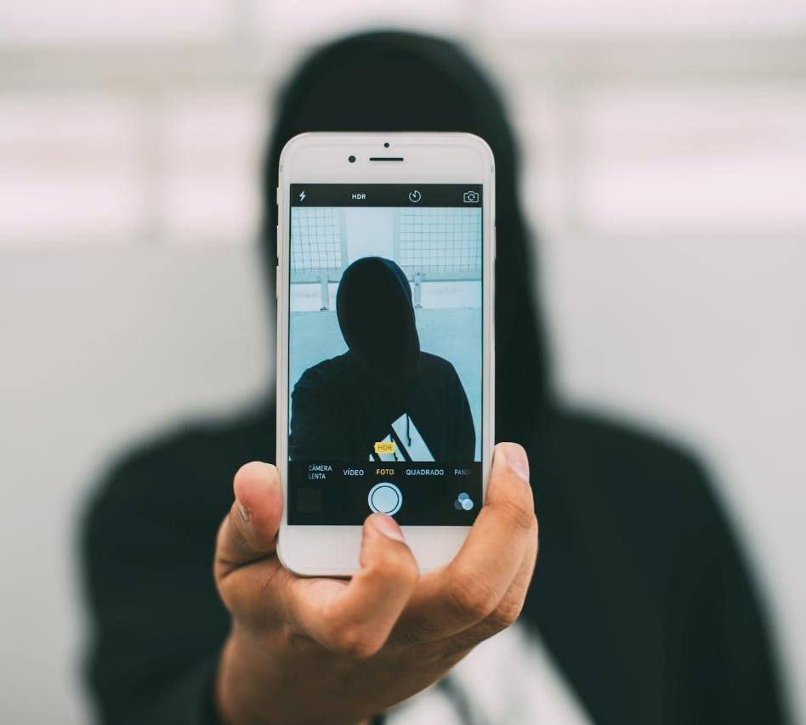
Esiet tiešsaistē tik labs, cik jūs variet būt
Internets lielākoties ļauj mums būt anonīmiem, ja mēs to gribam. Kamēr tas mums dod aizsardzību, mēs varam tiešsaistē uzvesties tā, kā mēs nedarītu īstajā dzīvē.
Viegli ir kļūt par citu personu vai paslēpties aiz maskas. Mēs bieži varam redzēt, ka cilvēki tiešsaistē pazaudē savu autentiskumu un pasniedz sevi un savu dzīvi nepatiesā gaismā.
Potenciāli tas var būt graujoši jūsu pašu pašvērtībai. Tas arī sūta nepārprotamu ziņu jūsu esošajam vai potenciālajam tīklam.

Slide 53

Vingrinājums: Esiet pats tiešsaistē
Izmēginiet sekojošo vingrinājumu, lai pierastu būt pašam tiešsaistē. Prasiet sev:
“kāds ir mans mērķis tiešsaistē?”
Pavadiet dažas minūtes, domājot par šo jautājumu un to pierakstiet, fokusējoties uz sekojošiem punktiem:
Ko tieši jūs gribiet no savas darbības tiešsaistē?
Kāpēc jūs darāt to, ko jūs darāt?
Kā jūs sevi prezentējat tiešsaistē?
Vai jūs esiet godīgs tiešsaistē?
Šī refleksija var palīdzēt jums ieraudzīt patiesos iemeslus savai vēlmei būt tiešsaistē.

Slide 54
Svarīgākie padomi jūsu patiesajai identitātei, esot tiešsaistē
Autentiskums nozīmē būt īstam vai patiesam. Bet ko tas nozīmē tiešsaistes pasaulē?
Būt autentiskam nozīmē, ka jums jāiet savs ceļš, lai jūs būtu uzticams. Tas arī nozīmē nopelnīt cieņu ar godīgu, personisku un caurspīdīgu mijiedarbību ar savu auditoriju vai tiešsaistes tīklu.
Necentieties mainīt savu personību vai manieres tiešsaistē, lai kāda tēma arī nebūtu modē tajā laikā. Svarīgi ir būt pašiem, nevis uzdoties par tiem, kādus mūsu auditorija grib mūs redzēt.
Apzinieties savu būtību tiešsaistē. Tas ir jūsu raksturs, ko rādiet tiešsaistē. Jūs variet pieteikties darbam, un darba devējs var būt apskatījis jūsu sociālo mediju kontus. Viņam būs radies priekšstats par jums, balstoties uz šo informāciju. Bet vai informācija, kura ir internetā, atbilst tam, kāds jūs esiet reālajā dzīvē?
Autentiskums nav tikai jūsu sirsnība, patiesums un godīgums. Tas ir par to, ka uz jums var paļauties, ka jūs darīsiet to, ko jūs sakāt, darbosieties tā, kā jūs teicāt.

Slide 55

Kas ir digitālā pēda?
Kad mēs esam tiešsaistē, mēs bieži atstājam aiz sevis datu nospiedumu. Tā var būt mijiedarbība, kura mums ir bijusi sociālajos medijos vai tiešsaistes forumos, vai citās neredzamās formās. To mēs pazīstam kā digitālo pēdu.
Jūs sniedziet publisko prezentāciju par sevi, kuru var redzēt ikviens.
Iespējams, jūs domajiet, ka jūs esiet mājās ar savu portatīvo datoru, mobīlo telefonu vai planšeti, komunicējot ar dažiem draugiem, bet patiesībā jūs esiet savienoti milzīgā tīklā, kurā var ierakstīt un izplatīt visu, ko jūs sakiet.

Slide 56
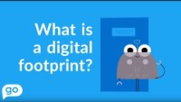
Click to watch
Video: Kas ir digitālā pēda
Apskatiet vietnē YouTube ’Kas ir digitālā pēda’. Tas palīdzēs jums saprast digitālās pēdas nozīmību attiecībā uz nodarbinātajiem un tiem, kuri uzsāk darba gaitas.
https://youtu.be/CfICOt2uI80

Slide 57

Tiešsaistes pārbaude vai kiberpārbaude
Tiešsaistes pārbaude (kiberpārbaude) ir tad, kad, piemēram, potenciālais darba devējs meklē internet cilvēku tiešsaistes klātbūtni vai "interneta reputāciju" ("netrep") tādos meklētājos kā Google and Yahoo.
Var tikt izmantotas arī tādas sociālo tīklu tīmekļa vietnes, kā Facebook, Twitter, Instagram un LinkedIn. Darba devēji var pārbaudīt profilus, ierakstus un fotografijas, lai redzētu, vai nav norādes par kandidāta nepiemērotību.

Slide 58
Kurš ir ieinteresēts jūsu Digitālajā pēdā?
Darba devēji – daudzi darba devēji lieto internetu un sociālo mediju platformas, lai pārbaudītu darba pretendentu datus. Daudzi darba devēji veic kiberpārbaudi, pirms viņi intervē savus iespējamos darbiniekus. Darba devēji var arī apskatīt informāciju par jums, kad jūs jau esiet darba attiecībās.
Policija un noziegumu novēršana – policija Londonā ir izmēģinājusi programmu, kura analizē sociālos medijus, lai mēģinātu paredzēt, kuri kriminālie grupējumi varētu veikt vardarbīgus noziegumus.
Veselības aprūpes dienests – pētnieki Amerikā ir analizējuši Twitter, lai uzzinātu vairāk par kopienas psiholoģisko veselību un paredzētu sirds slimību rādītājus.
Tiešsaistes pakalpojuma nodrošinātāji – lai gan daži tos uzskata par uzmācīgiem, sīkfaili veicina mūsu mijiedarbību ar iemīļoto vietni un palīdz paātrināt vietnes ielādi. Jāpiezīmē, ka šie mazie datu gabaliņi var tikt izmantoti citās vietnēs un programmās, lai jūs sasniegtu mērķētas reklāmas.

Slide 59

Aktivitāte – uzzini pats savas Digitālās pēdas lielumu!
Ja jūs intersē jūsu tagadējās digitālās pēdas lielums, jūs variet lejupielādēt kopiju no Personal Digital Footprint Calculator. Šis rīks izved jūs cauri anketai, kura izskaitļos jūsu ietekmi, balstoties uz jūsu atbildēm par sava datora lietošanu, e-pasta, digitālās kameras/videokameras lietošanu, lejupielādes paradumiem, potenciālās novērošanas zonas un ģeogrāfisko informāciju, kā arī citas lietas.
Šie jautājumi liek jums domāt par savām tiešsaistes darbībām. Bet grūti par tām būs atbildēt, ja jūs nekad neesat apzināti izsvēris savas tiešsaistes aktivitātes. Izmantojiet šo iespēju, padomājiet par savu digitālo pēdu vairāk:
Mēģiniet, uzklikšķinot uz saites šeit:

Slide 60

Gadījuma pētījums – piemērs digitālās pēdas ietekmei
Sekojošais gadījuma pētījums ir piemērs no dzīves par to, kas var notikt, ja jūs nedomājiet par digitālo pēdu vai par to, lai jums būtu pozitīva digitālā pēda
Pusaugu meitene ar Twitter “@Cellla_” veiksmīgi dabūja darbu picas restorānā. Bet, pienākot dienai, kad viņai vajadzēja uzsākt darbu, viņa negribēja iet strādāt. Viņa papļāpāja par to nternetā, un rezultātā – tika atlaista.
Viņas potenciālais boss, Roberts, redzēja šo tvītu (pateicoties vienam no viņa darbiniekiem), un padeva viņai ziņu, izmantojot Twitter, ka viņai nav jāapgrūtina sevi ar ierašanos darbā.

Slide 61
Gadījuma pētījums – piemērs digitālās pēdas ietekmei
Tas notika 2015. gadā. Viņa izdzēsa tvītus 2015.gadā un pēc tam pārstāja lietot Twitter, bet digitālā pēda – palika.
Pēc septiņiem gadiem, šīs īsās saziņas var vēl redzēt vietnē Failbook (vietne komēdijblogiem), kā arī vietnē Twitter – kur ir simtiem atbildes tvītu viņas sākotnējam tvītam.
Tas ir labs piemērs tam, kā jums vienmēr būtu jāseko etiķetes normai, kuru mēs pieminējām šīs tēmas sākumā – pārliecinieties, ka nekas nekad nevar tikt izmantots pret jums.

Slide 62
14 padomi savas Digitālās pēdas pārvaldīšanai
Regulāri pārlūkojiet sevi tiešsaistē
Atcerieties visus savus tiešsaistes kontus
Izmantojiet privātuma iestatījumus
Darbojieties profesionāli
Atjauniniet savu profilu
Nedalieties “pār mēru”
Dzēsiet neglaimojošu saturu
Pārbaudiet, vai pārlūkprogrammā nav sīkfailu
Aizsargājiet savas paroles
Izmantojiet spēcīgas paroles
Radiet otru e-pasta kontu
Dalieties ar saviem sasniegumiem
Domājiet, pirms nosūtiet
Vienmēr atjauniniet programmas
SOURCE

Slide 63
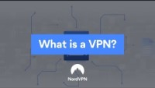
Skatieties: Pārvaldiet savu Digitālo pēdu, lietojot rīkus
Daudzi rīki, kurus jūs variet lietot, palīdzēs jums pārvaldīt savu digitālo pēdu. Viens tāds veids ir lietojot vietni Virtual Private Network (VPN). VPNs nomaskē jūsu Internet Provider (IP) adresi, saglabā privātu jūsu atrašanās vietu, pārlūkošanas vēsturi un citu informāciju. Skatieties šo video, lai iegūtu vairāk informācijas:
https://www.youtube.com/watch?v=wrA86e--K3s
Click to watch

Slide 64

Ieteikums meklētājam DuckDuckGo
1. modulī mēs apskatījām dažādus meklētājus, kurus jūs varētu lietot. Viens tāds meklētājs, kurš ir noderīgs, lai jūs varētu pārvaldīt savu digitālo pēdu ir DuckDuckGo.
DuckDuckGo neizseko jūsu datiem, kad jūs meklējiet lietas tiešsaistē, kas nozīmē, ka samazinās jūsu digitālā pēda. Tas piedāvā privātus meklējumus, vietņu šifrēšanu un izsekotāja bloķēšanu, un darbojas līdzīgi Google, bet tas nesaglabā jūsu informāciju.
Check out the DuckDuckGo website by clicking on this link.

Slide 65
Dzēsiet savas digitālās pēdas nospiedumu
Apskatiet zemāk minētos padomus, lai noņemtu daļu no jūsu digitālās pēdas:
Noņemiet sevi no datu brokeru vietnēm
Dzēsiet vecus e-pasta kontus
Radiet unikālas paroles katram tiešsaistes pakalpojumam
Izrakstieties no visām aplikācijām un vietnēm, kuras esiet agrāk lietojuši
Dzēsiet savu vēsturi lielākajos pakalpojuma piedāvātājos
Pārvaldiet atrašanās vietas iestatījumus savā mobilajā telefonā.
Dzēsiet un noliedziet sīkfailus (cookie)
Atsakieties no jaunumu saņemšanas un pārdošanas brīdinājumiem
Pieprasīt nevēlamas informācijas un mājas lapu noņemšanu no Google meklējumiem
Click here for a useful link that explains how to delete your data:

Slide 66
Uzdevums/ aktivitāte– Telegramma
Atkarībā no operētājsistēmas jums ir jālejupielādē programma ar nosaukumu Telegram.
Varat piekļūt tai no sava mobilā tālruņa vai datora, skenējot QR kodu.
Kad būsiet lejupielādējis lietojumprogrammu, varēsiet tērzēt ar mobilā tālruņa kontaktpersonām, kurām ir instalēta šī lietojumprogramma.
Kad esat atlasījis adresātu, ar kuru vēlaties sazināties, joslā, kas atrodas apakšā, ierakstīsit ziņojumu, kuru vēlaties nosūtīt. Pēc tam noklikšķiniet uz "sūtīt".
Ziņojumi tiks nosūtīti automātiski, un jūs varēsiet nevainojami sazināties ar visiem draugiem.
Ikreiz, kad vēlaties ar viņiem tērzēt, jums tikai jāpiekļūst lietojumprogrammai. Varat arī konfigurēt iestatījumus, lai saņemtu paziņojumus, kad saņemat ziņas.
Izbaudiet saziņu ar draugiem!

Slide 67
2. tēmas nobeigums
Ceram, ka jums noderēja iepazīšanās ar 2. moduli.
3. “Mācīt digitāli”modulis ir “Digitālā satura radīšana”. Šeit jūs atradīsiet vairāk informācijas par šādām tēmām:
1. tēma – Digitālā satura veidošana
2. tēma – Digitālā satura integrācija un pārstrādāšana
3. tēma – Izpratne par autortiesībām un licencēm
4. tēma - Programmēšana – ātrs risinājums

